Slide 1
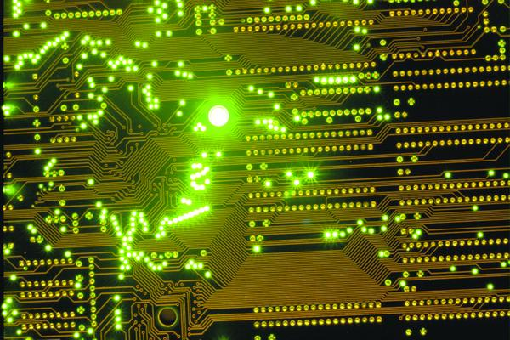
数字世界精彩无限

Slide 2
VHDL
Very high speed integration circuits Hardware Description Language
起源：
1985年，美国国防部提出计划；
1987年成为IEEE1076标准；
1993年进一步修订完善；
是目前标准化程度最高，适应性最广的HDL语言；

Slide 3
VHDL
特点：
全方位硬件描述——从系统到电路
多种描述方式——适应层次化设计
数据类型丰富，语法严格清晰
串行和并行通用，物理过程清楚
与工艺结构无关，可用于各类EDA工具

Slide 4
VHDL与常规计算机程序的区别
VHDL从根本上是并发执行的，通常称之为代码，而不是程序。
VHDL中只有在进程(PROCESS)、函数(FUNCTION)和过程(PROCEDURE)内部的语句才是顺序执行的。

Slide 5
几点重要提示
VHDL的可综合性问题
所有的VHDL描述都可用于仿真，但不是所有的VHDL描述都能用硬件实现。
用硬件电路设计思想编写VHDL
学好VHDL的关键是充分理解VHDL与硬件电路的关系。
VHDL从根本上是并发执行的

Slide 6
VHDL的基本知识
一个简单的VHDL例子
库
LIBRARY IEEE;
USE IEEE.STD_LOGIC_1164.ALL;
ENTITY test IS
PORT ( a,b: IN STD_LOGIC ;
c: OUT STD_LOGIC);
END test;
ARCHITECTURE behav of test IS
BEGIN
c<=a AND b;
END behav;
包
实体说明是一个器件的外部视图，即外部引脚输入输出情况的定义
实体
说明
结构体
构造体描述了一个器件逻辑功能的实现
a
a
c
c
b
b

Slide 7
一个简单的VHDL程序
LIBRARY IEEE;
USE IEEE.STD_LOGIC_1164.ALL;
ENTITY test IS
PORT ( a,b: IN STD_LOGIC ;
c: OUT STD_LOGIC);
END test;
ARCHITECTURE behav of test IS
BEGIN
c<=a AND b;
END behav;
实体：VHDL的基本设计单元.
一个基本设计单元,简单的可以是一个与门;复杂的可以是一个微处理器或一个系统.

Slide 8
(一) VHDL的基本知识
实体三要素
库声明
列出了当前设计中需要用到的所有库文件
实体说明（Entity Declaration）
定义了设计单元的输入输出接口信号或引脚
结构体（Architecture Body）
描述了电路要实现的功能

Slide 9
结构体（architecture）
结构体：描述硬件模块并行工作，每个结构体必须属于一个实体
结构体中各语句处于并发状态，执行不分先后次序
每条并发语句形成一个电路逻辑单元（硬件模块）,它可以是：
一个逻辑表达式（并发信号赋值语句）
一个元件（元件例化语句）
一段行为描述（顺序语句串，但这时必须用PROCESS语句将其包装起来）
构造体的三种描述方式
数据流描述——信号赋值语句
结构描述——元件例化
行为描述——进程

Slide 10
（一）VHDL的基本知识
VHDL的实体
VHDL的结构体
数据对象
常量
变量
信号
数据类型
VHDL操作符
结构体的描述方式

Slide 11
数据对象（Data Object）
1.常量（constant）定义
constant 常量名:数据类型 := 表达式；
2. 变量（variable）定义
variable 变量名:数据类型 := 初始值；
3. 信号（signal）定义
signal 信号名:数据类型 := 初始值；

Slide 12
1.常量（constant）
constant 常量名:数据类型 := 表达式；
可在实体/结构体描述、程序包/过程/函数/进程中使用；定义一个常数是为了使实体中的某些量易于阅读和修改
常量必须在定义时赋值；
常量不一定有硬件对应；常见的硬件对应是固定的接地线或电源VCC。
例：
constant vcc: real:= 5.0；
constant tpd: time:= 5ns；
constant fbus:std_logic_vector:=“0110”；

Slide 13
2. 变量（variable）
variable 变量名:数据类型 := 初始值；
为运算方便采用的中间量，没有具体硬件对应，在实际的硬件电路中是不存在的。
对暂时数据进行局部存储，只在函数、过程、进程中说明，为局部量；
变量只在顺序语句中使用；不能产生附加延时
例：
variable temp : std_logic;
variable bus_a : std_logic_vector(7 downto 0);

Slide 14
变量的赋值
采用“：=”符号进行
注意：
变量定义时可赋初值,没有指定初始值，默认为其数据类型中的第一个值（最左边的值）
变量只在函数、过程、进程等子结构中使用，一旦子结构执行结束，变量值随即消失；
在一个结构体中，同一个变量名可以出现在不同的子程序中，表达不同的数据对象。

Slide 15
3. 信号（signal）
信号
A
F
signal 信号名:数据类型 := 初始值；
C
B
用来表达硬件内部元件的实际接线，有具体物理含义！
实体中数据交换的手段，采用信号对象可以把设计实体连接在一起形成模块
信号为全局量，使用前先定义
输入/输出信号在实体中说明
通用信号在包集合中进行说明
模块内部信号在结构体内说明

Slide 16
信号说明语句基本格式
Signal 信号名 : 数据类型：= 表达式 ;
例：signal temp : std_logic;
signal bus_a : std_logic_vector(7 downto 0);
signal sys_out : bit:= '1';
注意：端口（输入/输出）信号已在实体中说明，在结构体中就不再说明；

Slide 17
信号的赋值
:= 直接赋值，表示信号初始值,不产生延时
<= 代入赋值，允许产生延时
例： temp<=‘1’；
z<=x and（not y）；
s1<=s2 after 10 ns;
信号可在构造体、过程、进程内赋值；
信号不能在函数内赋值；
信号的值不立即发生改变，经过10ns延迟后才生效。

Slide 18
进程中的信号赋值问题
进程中信号赋值格式与结构体中的并行赋值相同： 信号名<=表达式（表面上为顺序语句）
信号赋值保持并行执行的特点，不会立即赋值，只在该次进程结束（停止）时执行赋值；
在进程中允许有多条语句为同一信号赋值，但只有最后一次被执行；

Slide 19
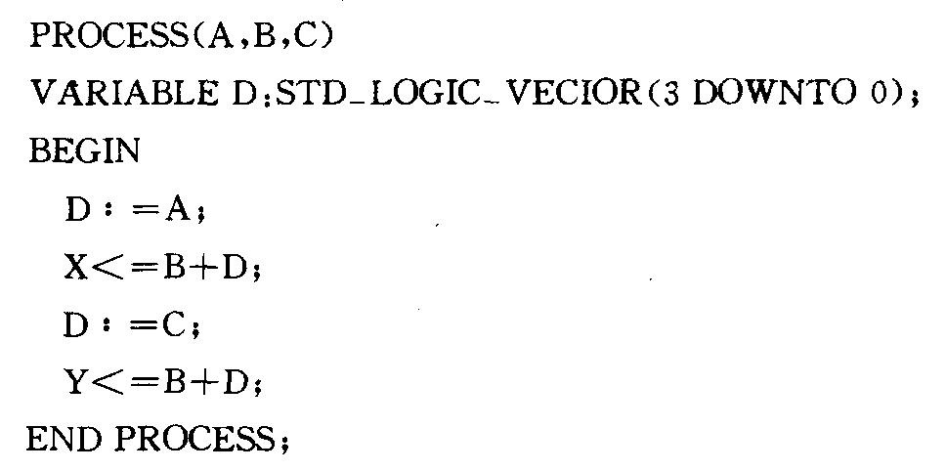
信号的值将进程语句最后所代入的值作为最终值.
变量的值一经赋值就变成新值

Slide 20
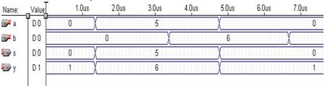
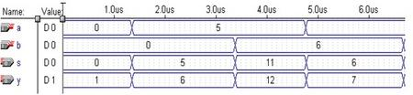
process(a,b,s)
begin
s<=a+b;
s<=a;
y<=s+1;
end process;
process(a,b,s)
begin
y<=s+1;
s<=a;
s<=a+b;
end process;
在一个程序块中，应避免采用多条赋值语句为同一信号赋值!

Slide 21
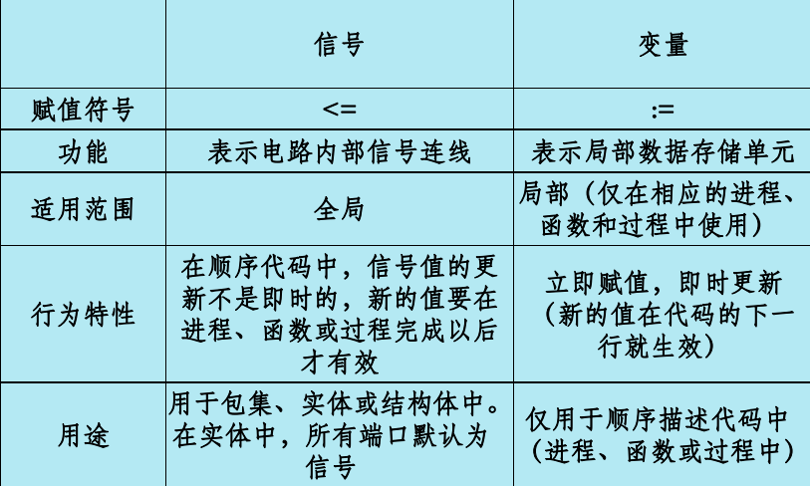
信号与变量赋值语句功能比较

